Slide 1


У світі псевдонімів
Підготувала
учениця 11 класу
Чернеччинської ЗОШ
I-III ступенів
Горобій Юлія

Slide 2
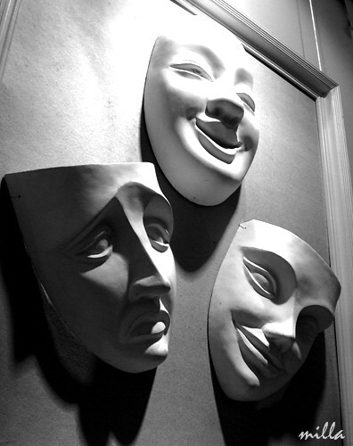
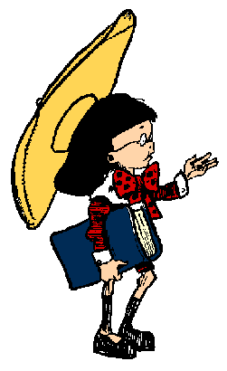
Псевдонім, як зручна маска, здатний скрити від пильних очей ваш портрет і вашу натуру: хто ви є в цьому світі, про що знаєте і не знаєте, про що мрієте й що пам’ятаєте –усе це залишається загадкою для оточення.Є тільки текст, за яким читач сам створює образ автора.
Анатоль Франс

Slide 3

Слово «псевдонім»має досит прозоре лексичне значення(від лат.psevdo- несправжній, фальшивий, гр.onoma-ім’я)-це вигадане наймення , найчастіше ім’я та прізвище, котрими автор підписував власні твори.
З історії виникнення
псевдонімів

Slide 4
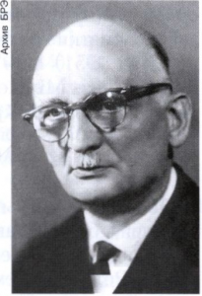
Навіщо людям своє ім’я замінювати на вигадане? Якщо до цього вдається легендарний розвідник Абель, щоб успішно виконати завдання у ворожому таборі, то мотивація зрозуміла. Але чому намагаються зберегти інкогніто люди творчих професій – письменники, журналісти, актори, режисери, художники,- для яких велике значення має популярність та визнання публіки?
Розвідник Абель

Slide 5

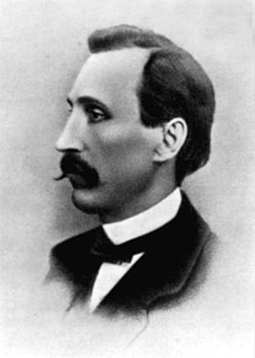
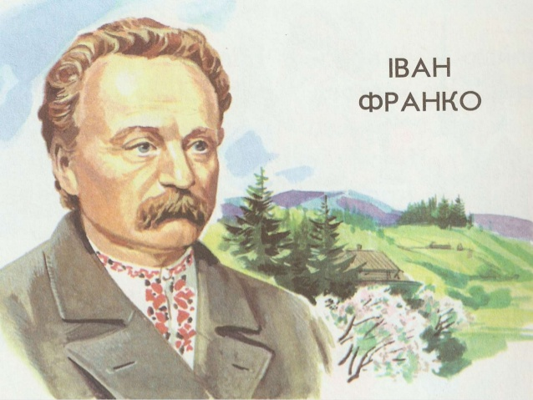
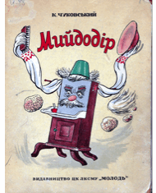
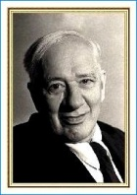

Чому за своє творче життя Пантелеймон Куліш змінив 47 вигаданих імен ( Панько, Казюка, Павло Ратай, Хуторянин…)
А Іван Франко – 99?!
(Джеджалик, Брут, Хома, Мирон, Живий, Кремінь, Марко, Віршороб Голопупенко…)
Що спонукало Миколу Васильовича Корнійчукова, розділивши батьківське прізвище на частинки, скласти з нього нове-Корній Іванович Чуковський, яке згодом стане не лише його літературним ім’ям, а й офіційним прізвищем, що навіть перейшло у спадок його нащадкам.

Slide 6

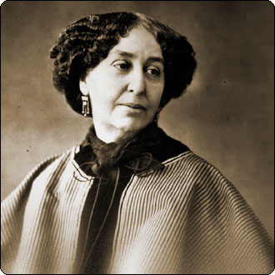
Навіщо чарівне Аврора Дюпен було змінене на коротке й суворе чоловіче Жорж Санд
Жорж Санд

Slide 7


Причини появи псевдонімів різноманітні:.
намагання письменника уникнути переслідування офіційних властей;
невпевненість митця перед критикою;
неможливість виступити під власним прізвищем через суспільні пересуди;
немилозвучність свого прізвища;
бажання митця підкреслити придбаним ім’ям особливості свого характеру, життя і творчості;
прагнення містифікувати читачів, заставити їх відгадувати, хто ж криється під літературною маскою;
скромність і небажання публічно виставляти власне ім’я;
модна літературна традиція .

Slide 8
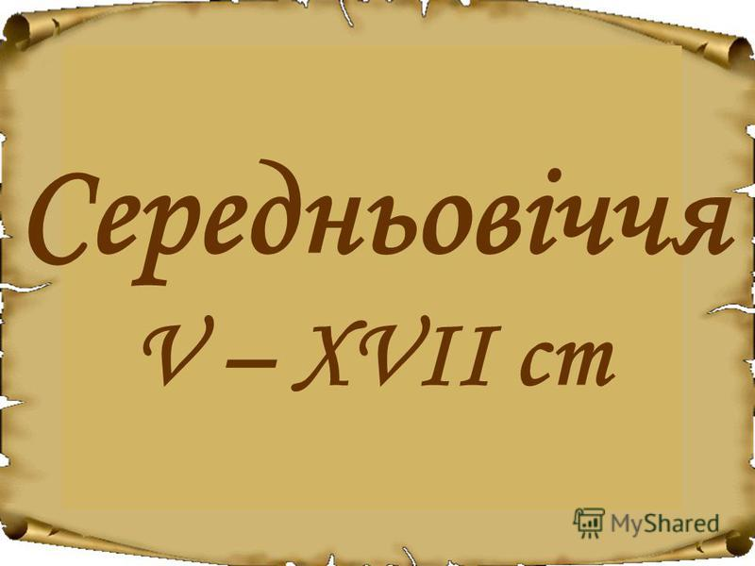
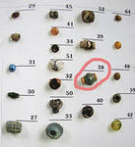
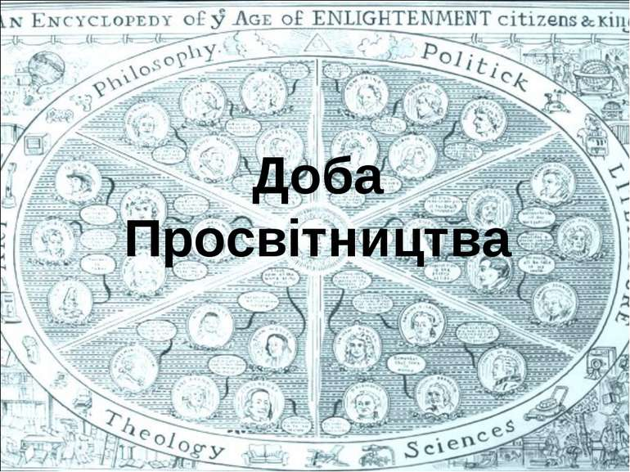
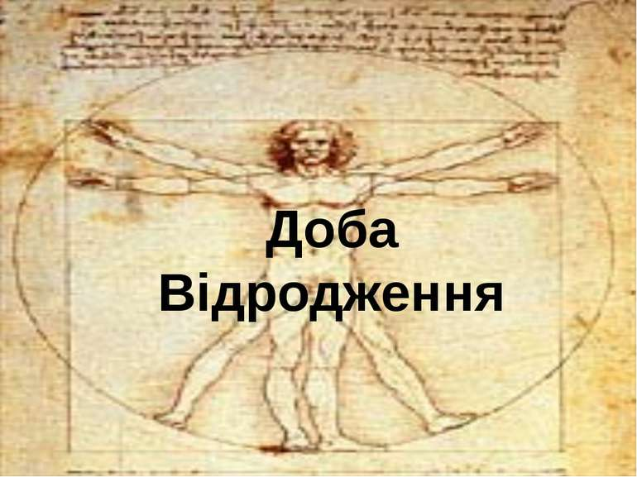
Псевдонім проти цензурних утисків
Однією з головних причин появи псевдонімів є бажання митців уникнути цензурних утисків та переслідувань офіційними властями. Це спонукало письменників різних часів і народів приховувати від широкого загалу власне ім’я. Псевдоніми сягають своїм корінням античної літератури, часто вживаються в Середньовіччі, епоху Відродження та Просвітництва, у XIX ст. і в новітні часи.

Slide 9

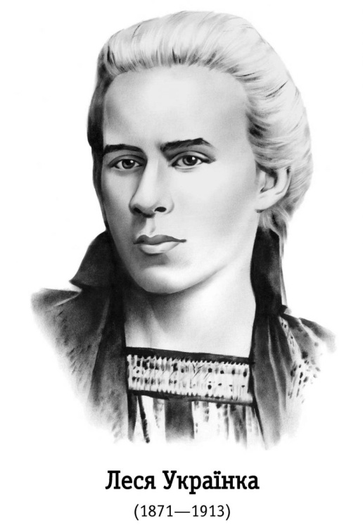
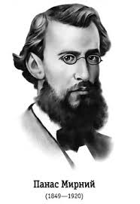
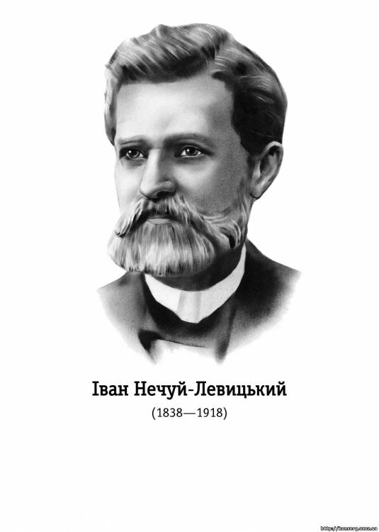
У другій половині XIX століття в Російській імперії, під час дії сумнозвісних Валуєвського циркуля- (1863 р.) та Емського указу (1876 р.), багато українських митців вимушені були писати під вигаданими іменами, аби збити царську цензуру з пантелику й не потрапити під нагляд поліції. У цей період з’явилися псевдоніми Панас Мирний, Іван Білик, Нечуй-Левицький, Олена Пчілка,

Slide 10

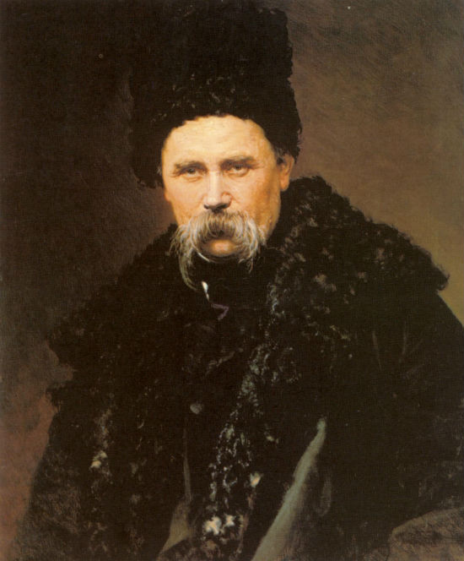
Письменницька праця віддавна була не в пошані у можновладців, які боялися гострого, правдивого слова, що викривало соціальну несправедливість. У історії літератури збереглося чимало прикладів переслідування передових митців з боку реакційних властей. Досить згадати гірку долю Тараса Шевченка, який був присуджений до найстрашнішої для поета кари — заборони писати й малювати, і змушений був з конспіративною метою підписувати свої твори Кобзар Дармограй.

Slide 11

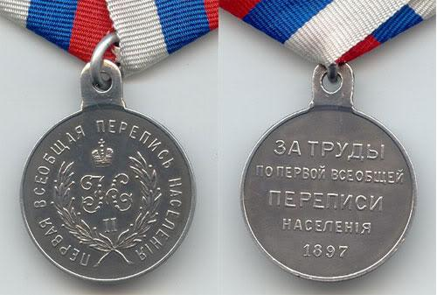
«Підозріла» професія
У деяких випадках неможливість виступати під власним прізвищем пояснювалась іншою причиною — суспільними пересудами. Цікавим є той історичний факт, що навіть на межі XX ст. в царській Росії на письменників дивилися з підозрою, як на «неблагонадійних», і під час проведення І Всеросійського перепису населення 1897 р. ця професія була названа в переліку «лиц неопределенных занятий» поряд зі старцями та ворожками.

Slide 12

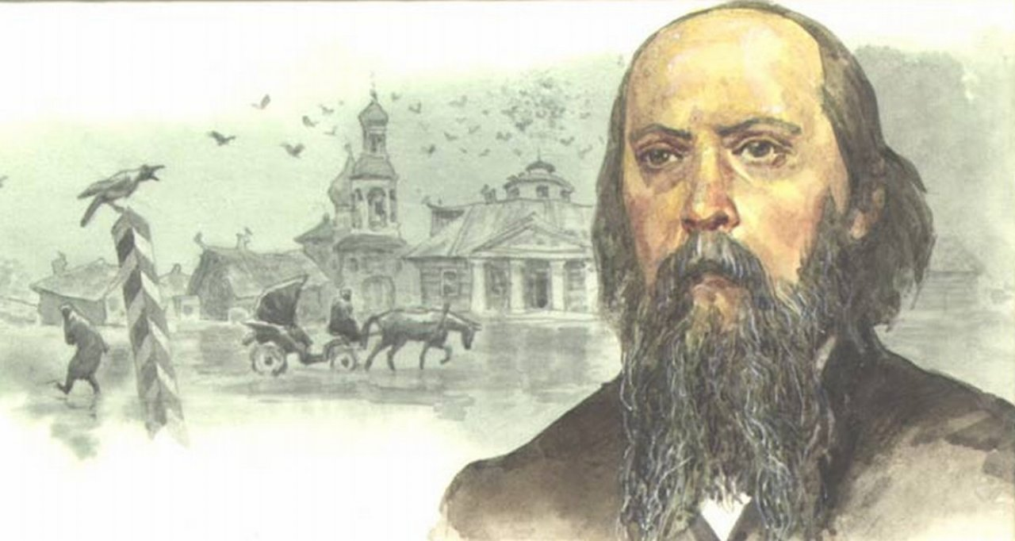
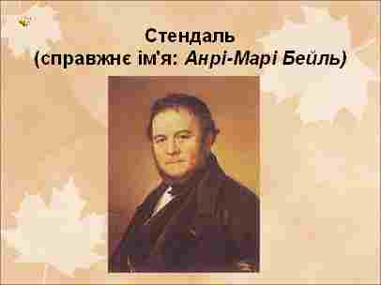

Тому не дивно, що митці, які перебували на державній службі, не хотіли афішувати свої письменницькі заняття, оскільки потерпали за зайняту посаду. Тому віце-губернатор Рязані та Твері М. Салтиков у літературу ввійшов як сатирик Щедрін, а французький консул Анрі Марі Бейль був знаний як Стендаль. Англійський математик і викладач Чарльз Доджсон більше відомий нашим сучасникам як казкар Льюїс Керролл, літературний батько Аліси, маленької мандрівниці по Країні чудес.

Slide 13

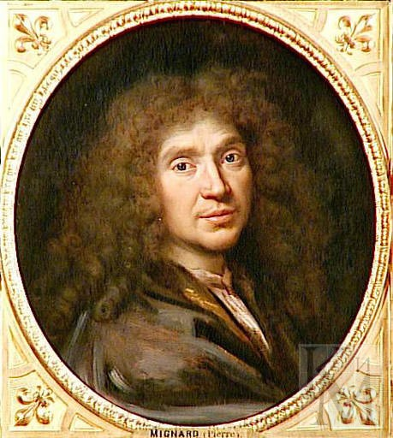

Королівський скарбник дворянин Аруе мріяв, щоб його син став юристом і зробив кар’єру при дворі. Проте Франсуа-Марі вирішив присвятити себе літературі, а щоб не ганьбити сім’ю, вигадав собі наймення, переставивши літери в родинному прізвищі — вийшло Вольтер.
Такою ж була причина появи псевдоніма Мольєр. Батько майбутнього драматурга й актора шпалерник і камердинер королівського двору Поклен прагнув передати свою посаду синові Жану-Батисту. Однак той не звабився теплим місцем й утік з мандрівною трупою. Аби не завдати удару батьковому самолюбству, він узяв собі прізвище давно померлого драматурга-попередника — Мольєр.

Slide 14

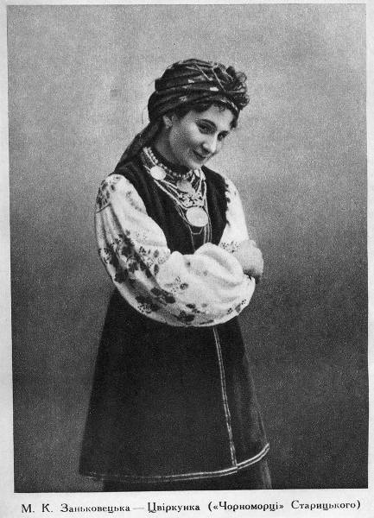
Талановита українська актриса Марія Заньковецька — родом із шанованої ніжинської сім’ї Адасовських — прибрала собі сценічний псевдонім на знак любові до рідного села Заньки на Чернігівщині, далебі під родинним прізвищем дворянці не личило виступати.

Slide 15


ТАКІ РІЗНІ ПСЕВДОНІМИ
У літературознавстві виділяється близько 50 різновидів вигаданих імен. Схарактеризуємо найвживаніші з них.

Slide 16

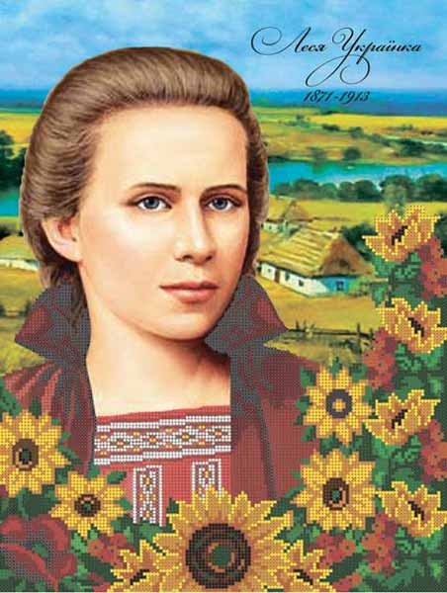
Етноніми (від грец. ethnos — народ) — це форми, у яких справжнє ім’я та прізвище письменника замінене узагальнюючою вказівкою на його національність

Slide 17

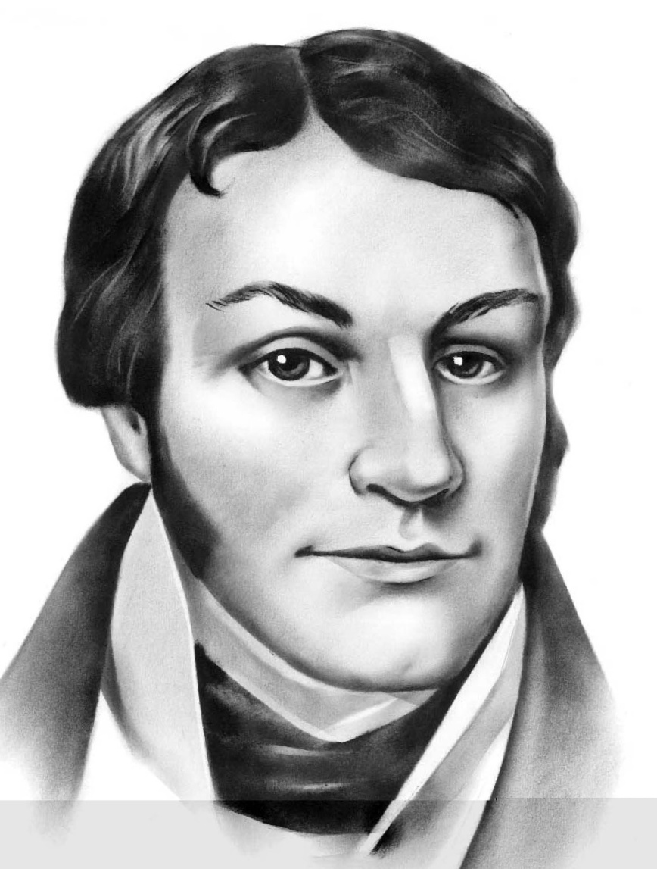
Геоніми (від грец. део — земля) — псевдоніми, що вказують на місце народження чи проживання письменника, наприклад, Іван Вишенський — родом з містечка Судова Вишня, Г. Квітка- Основ’яненко взяв псевдонім на честь батьківського хутора Основа.

Slide 18

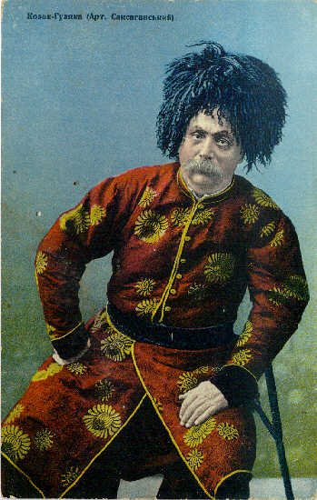
Гідроніми (від грец. gidro — вода) — вигадані імена, в основі яких — назви водоймищ, рік, морів, озер. Наприклад, Панас Саксаганський (р.Саксагань)

Slide 19

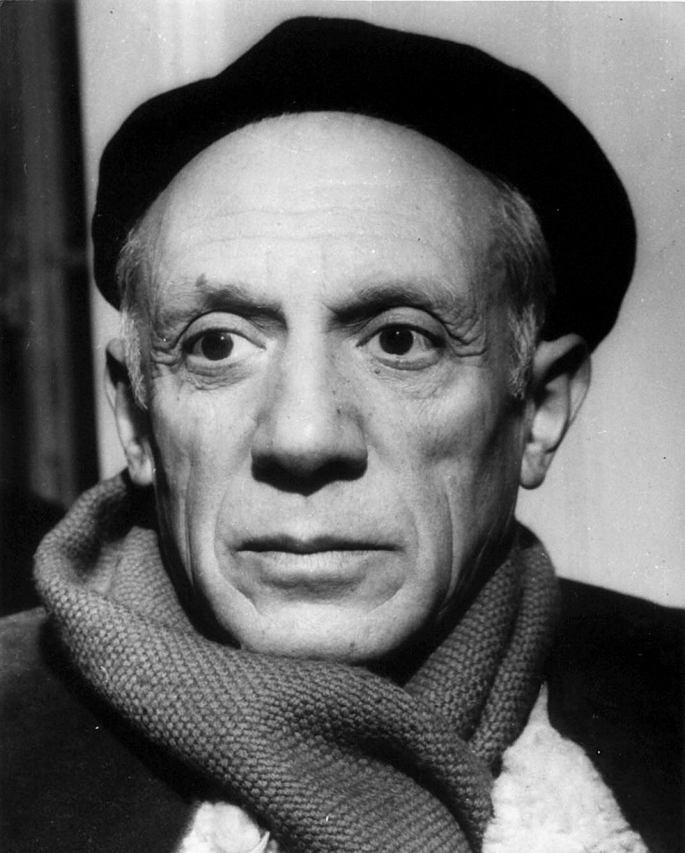

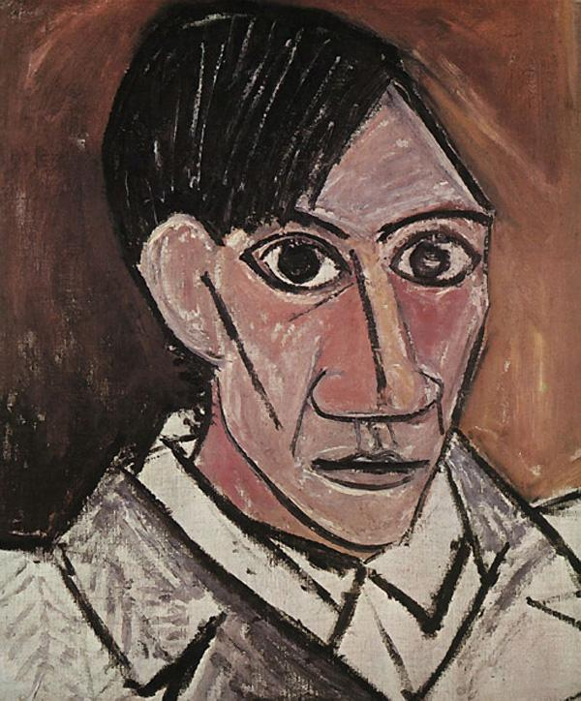

Патроніми (від лат. pater — батько) — псевдонім, в основі якого лежить ім’я батька.
С. Васильченко (С. Панасенко),
І. Карпенко-Карнй (І. Тобілевич).
Матроніми (від лат. mater — мати) — псевдоніми, що ґрунтуються на імені або дівочому прізвищі матері. Пабло Пікассо взяв за псевдонім дівоче прізвище матері, а його справжнє ім’я — Пабло- Дієго-Хозе-Франціско де Пауле Непомуцен-Марія де лос Ремедіос.
Пабло Пікассо

Slide 20

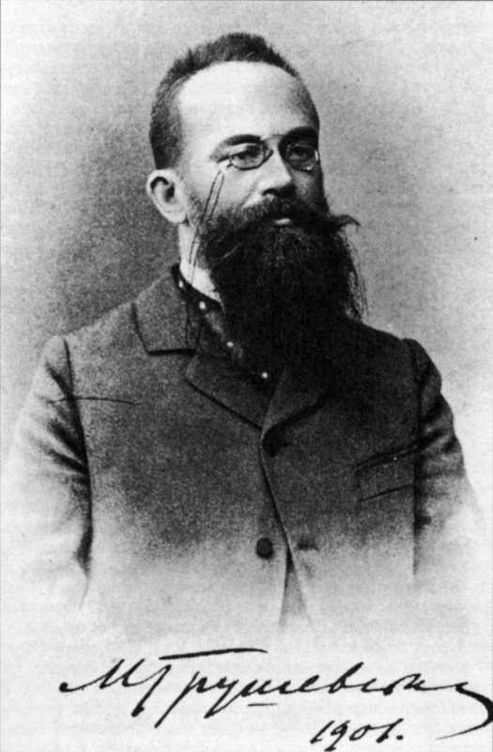
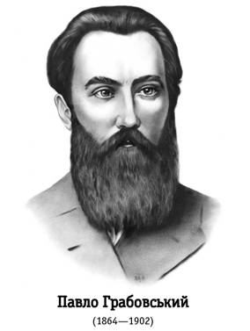
Титлоніми (від грец. titulus — титул) — указують на соціальне становище, політичні погляди, фах, посаду, заняття автора та його ставлення до описуваних подій.
Широко відомі титлоніми Журба
(П. Грабовський)
Оптиміст, Спостерігач (М. Грушевський).

Slide 21
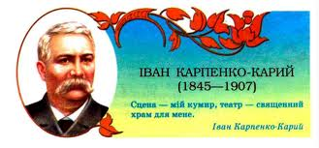
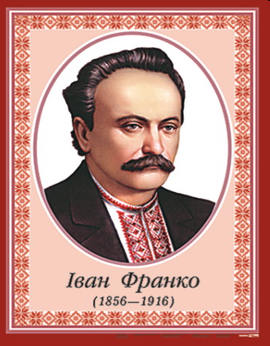
Корифей української драматургії Іван Карпович Тобілевич увійшов у вітчизняну культуру під псевдонімом Карпенко-Карий, поєднавши в ньому два імені: батька та свого улюбленого персонажа з п’єси Т. Шевченка «Назар Стодоля» — Гната Карого.
І. Франко іноді підписував свої твори Хома Брут — ім’ям героя го- голівського «Вія»

Slide 22
Велика кількість псевдонімів утворилася від назви предметів, квітів, дерев, явищ природи. За їх допомогою письменник намагається викликати певні зорові, слухові, смакові та інші асоціації і розкрити тим самим авторську позицію.

Slide 23
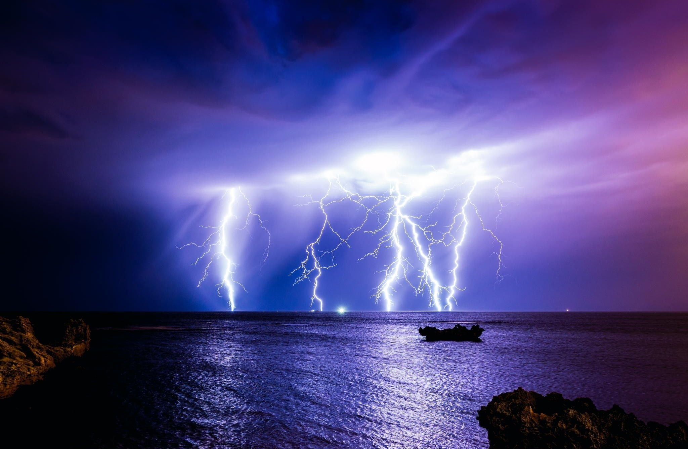

Розрізняються декілька видів таких псевдонімів.
•фізіоніми (від грец. physis — природа), у їх основі — назва природних явищ: М. Хвильовий
(М. Фітільов), Блискавка (В. Сосюра);

Slide 24

•хроматоніми (від грец. chroma — колір) ґрунтуються на назвах кольорів та відтінків: Василь Еллан-Блакитний (В. Елланський), Іван Багряний (І. Лозов’яга);

Slide 25
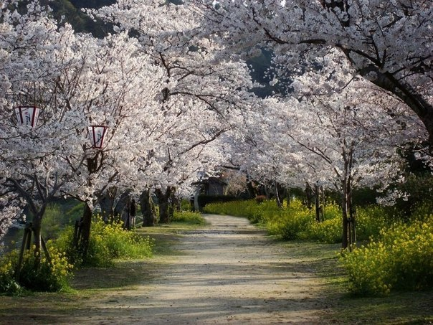
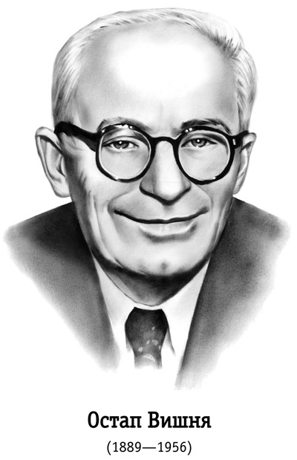
• фітоніми (від грец. phytos — рослина) — псевдоніми, що походять від назв дерев, рослин та квітів. Особливо часто вживані такі псевдоніми серед українського письменства: Ганна Барвінок (О. Білозерська-Куліш), Остап Вишня (П. Губенко), Юрій Клен (О. Бургард).

Slide 26


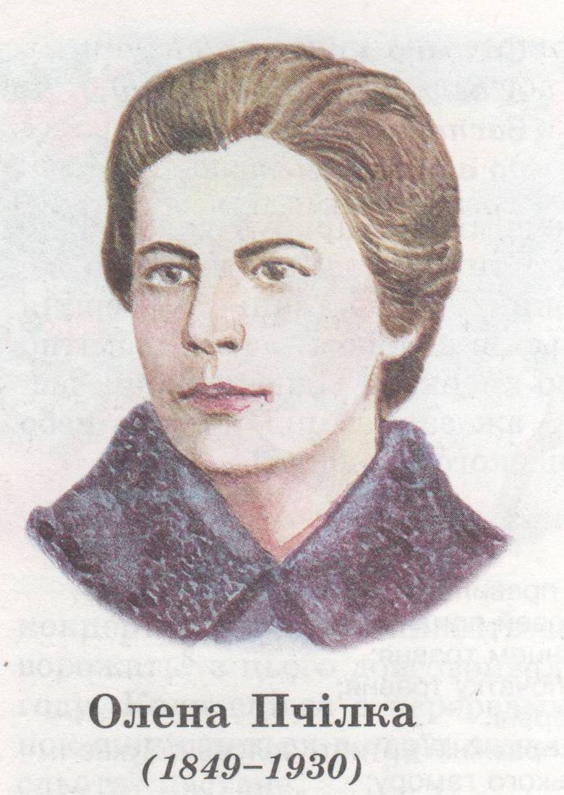
Ентомоніми (від.грец. еntomonis-комаха)у своїй основі мають назви комах,наприклад Олена Пчілка (О.Косач)

Slide 27
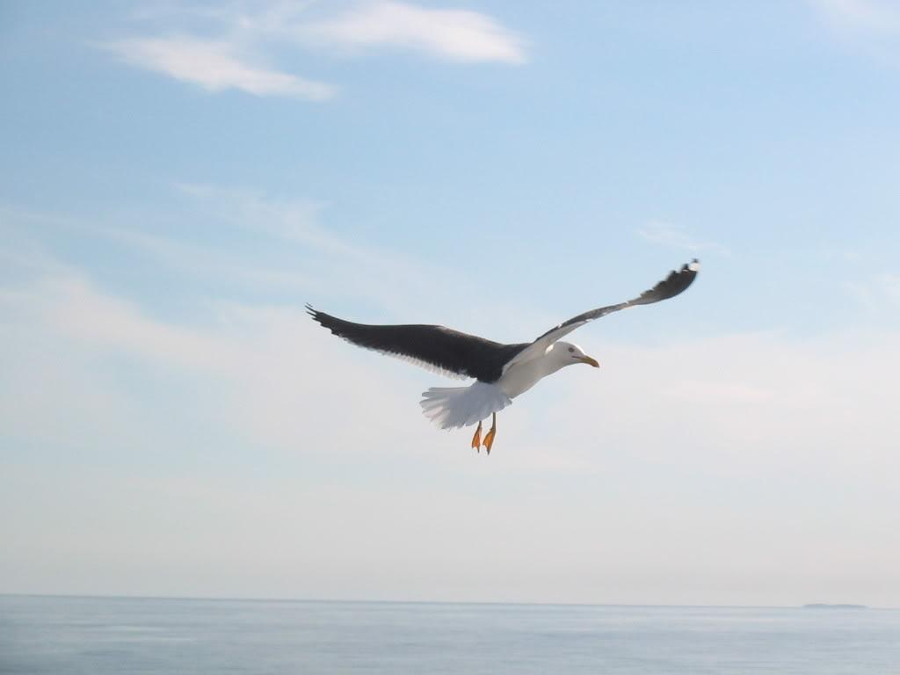

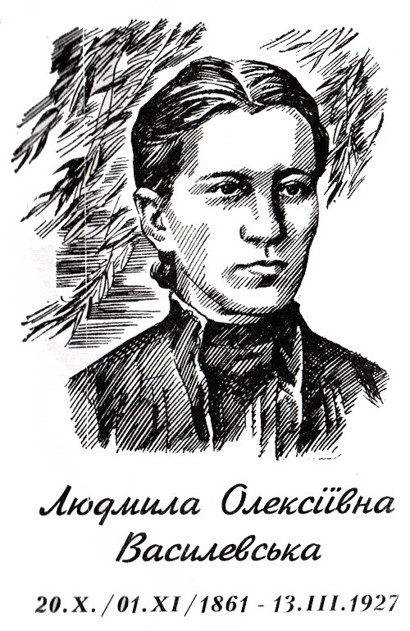
Орнітоніми (від.грец. ornis-птах) утворені від назв птахів,наприклад Дніпрова Чайка(Л.Василевська)

Slide 28


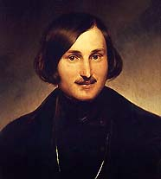
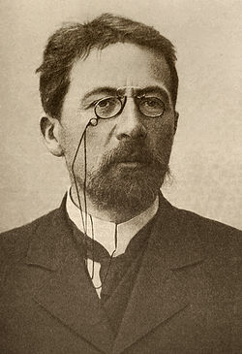
Найбільш утаємниченими псевдонімами є графоніми (від грец. grapho — писати, робити значки) — це псевдоніми, виражені умовними значками, розділовими знаками, цифрами, рисками .
Г. Квітка-Основ’яненко, крім усталеного і псевдоніма, іноді використовував графонім «...»
І. Франко підписувався «+ « і» —»
М. Гоголь — і чотирма нулями: «0000».
Майстром курйозних імен був А. Чехов: Лікар без пацієнтів, Брат мого і брата, Людина без селезінки, Гайка № 6
Ось такі історії з псевдонімами …

